Slide 1
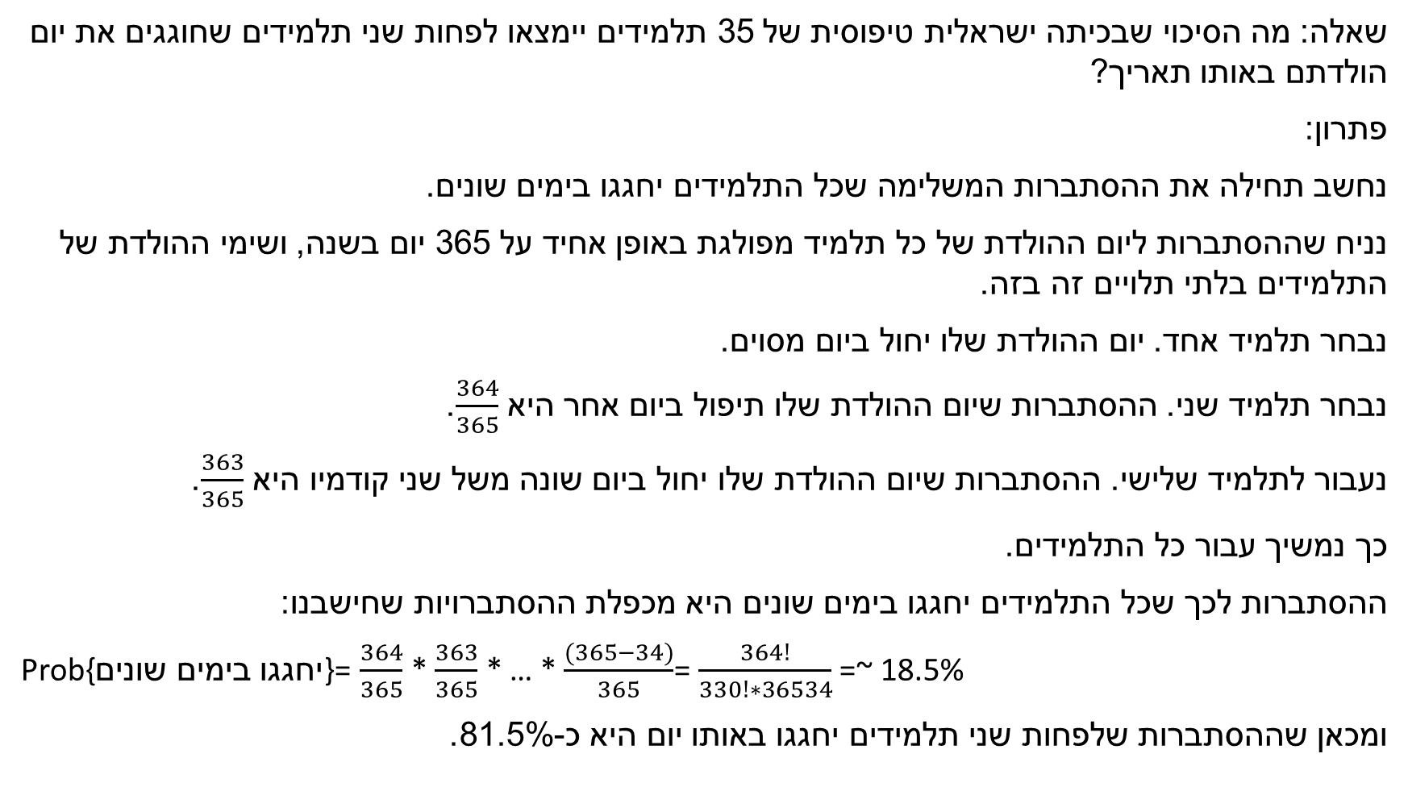
חידת ימי ההולדת
שאלה: מה הסיכוי שבכיתה ישראלית טיפוסית של 35 תלמידים יימצאו לפחות שני תלמידים שחוגגים את יום הולדתם באותו תאריך?
פתרון:
נחשב תחילה את ההסתברות המשלימה שכל התלמידים יחגגו בימים שונים.
נניח שההסתברות ליום ההולדת של כל תלמיד מפולגת באופן אחיד על 365 יום בשנה, ושימי ההולדת של התלמידים בלתי תלויים זה בזה.
נבחר תלמיד אחד. יום ההולדת שלו יחול ביום מסוים.
נבחר תלמיד שני. ההסתברות שיום ההולדת שלו תיפול ביום אחר היא $\frac{364}{365}$.
נעבור לתלמיד שלישי. ההסתברות שיום ההולדת שלו יחול ביום שונה משל שני קודמיו היא $\frac{363}{365}$.
כך נמשיך עבור כל התלמידים.
ההסתברות לכך שכל התלמידים יחגגו בימים שונים היא מכפלת ההסתברויות שחישבנו:
Prob{יחגגו בימים שונים}= $\frac{364}{365}$ * $\frac{363}{365}$ * … * $\frac{(365−34)}{365}$= $\frac{364!}{330!∗36534}$ =~ 18.5%
ומכאן שההסתברות שלפחות שני תלמידים יחגגו באותו יום היא כ-81.5%.

